Slide 1
Bloc 2
Architecture des
données OSINT
Retrouver un article TASS et vérifier sa provenance
21 681 articles dans les stockages au raccordement
Scénario : un lot quotidien de 1 000 articles en moins de 15 minutes
Hypothèse de dimensionnement à confirmer sur le parcours complet
Edouard Cappaert · Soutenance du mémoire · 18 octobre 2026
Notes:
0:00 à 0:30 (30 secondes)
La cellule de veille documentaire fictive doit retrouver les articles et conserver leur provenance. Le corpus comporte 21 676 articles initiaux et cinq ajouts validés au raccordement. Le besoin combine des métadonnées structurées et du texte variable. La cadence annoncée est une cible du scénario. Elle ne constitue pas une mesure du scraping ni un engagement de service.
Preuves et sources locales :
/Users/ed/Desktop/Mémoire/02_Bloc_2_Architecture/Plan_infrastructure_OSINT.pdf
/Users/ed/Desktop/Mémoire/02_Bloc_2_Architecture/Preuves/Contrat_collecte_TASS.json
/Users/ed/Desktop/Mémoire/02_Bloc_2_Architecture/Preuves/Raccordement_Observatoire.json
Les temps sont prévus. Une répétition humaine reste à chronométrer.

Slide 2
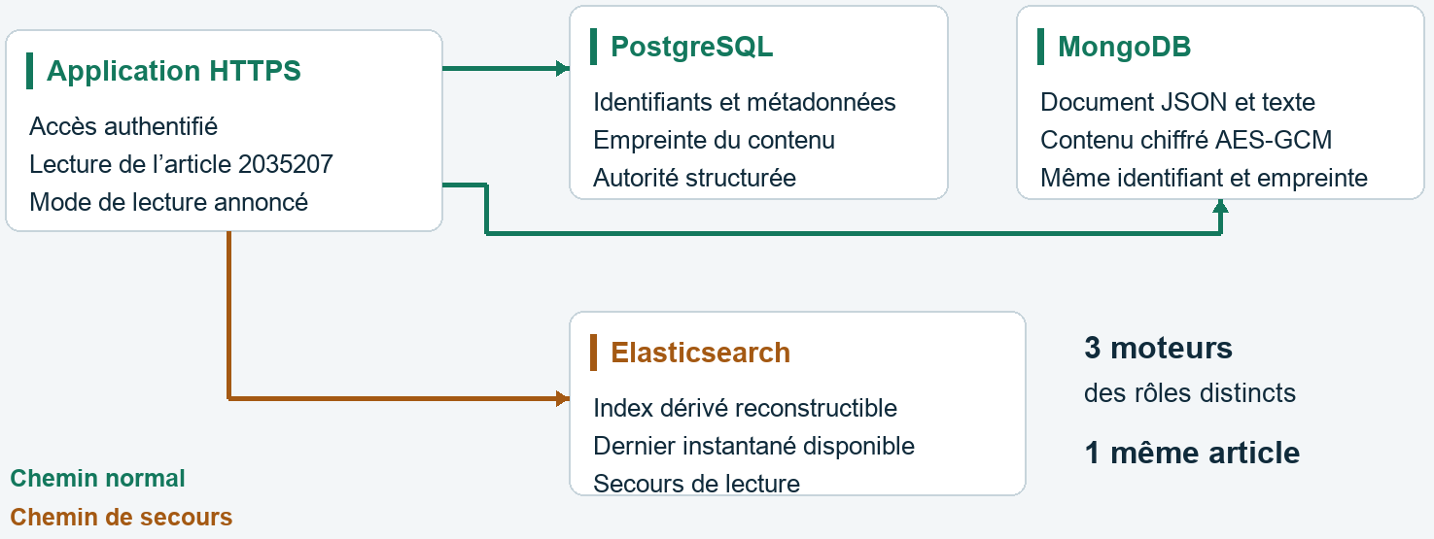
Architecture et rôle des stockages
Docker Compose : déploiement local, volumes et réseaux déclarés
Edouard Cappaert · Bloc 2 · 18 octobre 2026 · 2 / 7
Notes:
0:30 à 1:30. Le Bloc 3 produit un export figé. PostgreSQL fait autorité pour les identifiants et métadonnées ; MongoDB pour les documents chiffrés. Elasticsearch est un index dérivé reconstructible. scripts/infrastructure.py deploy prépare les secrets absents, valide Compose, construit l’image, attend les healthchecks et applique la migration additive. Deux passages ont été exécutés sur les volumes existants, dont un avec construction. Aucun corpus importé implicitement. Le dossier docker inclut la définition racine, sans duplication. Docker Desktop est un environnement virtualisé local ; aucun serveur virtuel autonome ou cloud n’a été provisionné. L’installation sur un poste vierge reste à vérifier. Sources : docker-compose.yml, docker/compose.yaml, scripts/infrastructure.py, Preuves/Complement_20261018/deploy_build.json.

Slide 3
Un identifiant relie SQL et MongoDB
Entité SQL | Clé et relations | Rôle
sources | source_id | Origine des articles
runs | run_id | Exécution et point de reprise
articles | article_id, source_id, run_id | Dates et empreinte du contenu
article_revisions | article_id + content_sha256 | Métadonnées précédentes
MongoDB conserve le JSON et les révisions du texte chiffré
Identifiant et empreinte communs. Le rejeu évite les doublons.
Le registre erasures conserve les exclusions après effacement.
Edouard Cappaert · Bloc 2 · 18 octobre 2026 · 3 / 7
Notes:
1:30 à 2:10 (40 secondes)
Le schéma relationnel porte des clés primaires et des clés étrangères. Les révisions SQL archivent les métadonnées précédentes, avec une clé composée empêchant une archive dupliquée au rejeu. MongoDB porte documents et document_revisions avec un validateur JSON. L’identifiant et l’empreinte partagés permettent un contrôle de cohérence entre moteurs. Une écriture Mongo précède le commit SQL et le checkpoint. Il n’existe pas de transaction distribuée. Un lot incomplet se rejoue avant publication. Le registre des effacements bloque le réimport. Pour les dates, la sélection utilise les jours de publication inclusifs en UTC.
Preuves et sources locales :
/Users/ed/Desktop/Mémoire/02_Bloc_2_Architecture/sql/01_schema.sql
/Users/ed/Desktop/Mémoire/02_Bloc_2_Architecture/sql/02_revisions.sql
/Users/ed/Desktop/Mémoire/02_Bloc_2_Architecture/docs/sql_schema.dbml
/Users/ed/Desktop/Mémoire/02_Bloc_2_Architecture/docs/nosql_schema.json
/Users/ed/Desktop/Mémoire/02_Bloc_2_Architecture/Preuves/Revisions_collecte_TASS.json
Les temps sont prévus. Une répétition humaine reste à chronométrer.

Slide 4
Sécurité et sauvegarde
Protection | Mécanisme livré | Limite
Transport | TLS vers les bases et API HTTPS | Autorité de laboratoire locale
Accès | Rôles lecteur et écrivain séparés | Administration locale puissante
Textes | Chiffrement AES-256-GCM | Métadonnées partiellement protégées
Sauvegarde | Archive chiffrée et restauration testée | Copie hors machine à organiser
Les secrets sont générés localement et exclus du dépôt
Edouard Cappaert · Bloc 2 · 18 octobre 2026 · 4 / 7
Notes:
2:10 à 2:50 (40 secondes)
Les contrôles vérifient le refus des connexions sans TLS et des écritures par le compte lecteur, les contraintes de schéma et l’intégrité AES-GCM. Les textes et sauvegardes sont chiffrés. La protection au repos demeure partielle pour les métadonnées du Bloc 2 et les copies externes. Les clés se conservent séparément. Le volume chiffré du collecteur du Bloc 3 a été activé et sa migration vérifiée. La sauvegarde du Bloc 2 couvre PostgreSQL, MongoDB et les registres de droits, sans inclure automatiquement le catalogue SQLite du collecteur. La correspondance ANSSI localise les contrôles et les écarts. Il n’existe pas de certification ISO ni d’audit exhaustif.
Preuves et sources locales :
/Users/ed/Desktop/Mémoire/02_Bloc_2_Architecture/Preuves/integration.json
/Users/ed/Desktop/Mémoire/02_Bloc_2_Architecture/Preuves/Collecte_TASS/Volume_chiffre.json
/Users/ed/Desktop/Mémoire/02_Bloc_2_Architecture/Preuves/Collecte_TASS/restore.json
/Users/ed/Desktop/Mémoire/02_Bloc_2_Architecture/docs/Correspondance_ANSSI_Bloc2.md
/Users/ed/Desktop/Mémoire/02_Bloc_2_Architecture/scripts/backup_restore.py
Les temps sont prévus. Une répétition humaine reste à chronométrer.

Slide 5
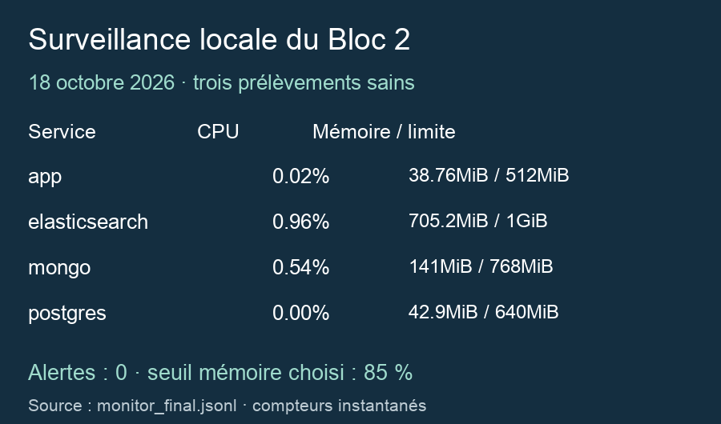
Mesures de charge et monitoring
Lignes par base | Ingestion
60 000 | 3,528 s
600 000 | 34,318 s
6 000 000 | 324,236 s
PostgreSQL et MongoDB
Surveillance locale et alertes
Données synthétiques. Une exécution par taille.
Ces mesures excluent le scraping, le NER et Elasticsearch à ces volumes.
Edouard Cappaert · Bloc 2 · 18 octobre 2026 · 5 / 7
Notes:
2:50 à 3:30. Les trois essais synthétiques sont des mesures antérieures sur une version identifiée : 60 000, 600 000 et 6 millions de lignes par moteur, une exécution par taille. Ils ne sont pas relancés dans cette révision et ne couvrent ni scraping, ni NER, ni Elasticsearch à ces volumes. Le relevé à droite est nouveau, au repos le 18 octobre : trois prélèvements sains sur app, PostgreSQL, MongoDB et Elasticsearch. scripts/infrastructure.py monitor mesure CPU, mémoire, réseau et disque. Les compteurs réseau/disque sont cumulatifs. Seuil mémoire choisi : 85 %, testé à 1 % pour déclencher une alerte et le code de sortie 2. Services absents, arrêtés ou non sains signalés. La boucle reste au premier plan, sans notification distante ni contrôle de fraîcheur. Le healthcheck HTTP ne prouve pas une lecture des données ; huit tests d’intégration distincts vérifient les données, droits, TLS et intégrité. Sources : Preuves/benchmarks.json, Preuves/Complement_20261018/monitor_final.jsonl, alert_memory.jsonl, integration.json, tests.log.

Slide 6
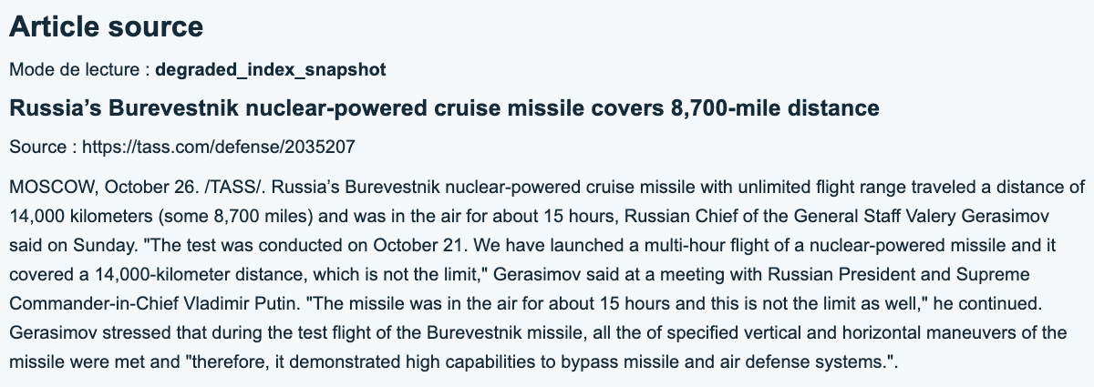
Lecture pendant une panne des bases
PostgreSQL et MongoDB arrêtés
L’application lit le même article
depuis le dernier index
Après redémarrage,
la lecture primaire revient
Article 2035207
Mode : degraded_index_snapshot
Continuité de lecture sur le même hôte. La fraîcheur dépend du dernier index.
Edouard Cappaert · Bloc 2 · 18 octobre 2026 · 6 / 7
Notes:
3:30 à 4:30 (60 secondes)
Montrer la capture de l’article 2035207 en mode degraded_index_snapshot. L’arrêt réel de SQL et Mongo laisse cet article consultable dans l’index. Le retour des bases rétablit le chemin primaire avec le même contenu. Les traces contrôlent également le masquage des identifiants effacés pendant la panne. Si l’on lance la vidéo architecture expliquée, choisir uniquement la séquence de 57 à 97 secondes et l’inclure dans cette minute. La vidéo locale d’exécution montre aussi l’import de trois articles fictifs et la concordance des moteurs. Ce secours assure la lecture uniquement. L’ingestion dépend des bases. La restauration testée utilise un espace isolé et ne constitue pas un basculement automatique après perte du poste.
Preuves et sources locales :
/Users/ed/Desktop/Mémoire/02_Bloc_2_Architecture/Demonstration_architecture_expliquee.mp4
/Users/ed/Desktop/Mémoire/02_Bloc_2_Architecture/Demonstration_locale_OSINT.mp4
/Users/ed/Desktop/Mémoire/02_Bloc_2_Architecture/Preuves/continuity.json
/Users/ed/Desktop/Mémoire/02_Bloc_2_Architecture/Preuves/Video_architecture_expliquee.json
/Users/ed/Desktop/Mémoire/02_Bloc_2_Architecture/Preuves/Collecte_TASS/restore.json
Les temps sont prévus. Une répétition humaine reste à chronométrer.

Slide 7
Résultats et limites du prototype
Démontré sur le poste local
Déploiement, cohérence et surveillance locale
Charges synthétiques et lecture de secours
Sauvegarde chiffrée et restauration de contrôle
Avant une exploitation réelle
Serveur virtuel autonome et sauvegarde hors machine
Compléter la protection des copies et la gestion des clés
Mesurer le parcours complet avec des articles représentatifs
Edouard Cappaert · Bloc 2 · 18 octobre 2026 · 7 / 7
Notes:
4:30 à 5:00 (30 secondes)
Le projet démontre une infrastructure locale exécutée et documentée. Un seul hôte reste un point de défaillance. Aucune exploitation externe en production ni disponibilité contractuelle n’a été attestée. Les cinq articles nouveaux du raccordement n’ont pas d’inférence NER dans cette recette. Une collecte et un entraînement sont des opérations distinctes. Pour aller en exploitation, il faudra traiter l’hébergement, les sauvegardes hors machine, la rotation des clés et les mesures représentatives du parcours complet. La démarche SQL/NoSQL reprend le cours Data Architecture for AI de Mathieu Larboullet. L’adaptation et ce support ont été préparés avec l’assistance de Codex et restent à maîtriser par Edouard Cappaert. Questions possibles : pourquoi trois moteurs, que couvre exactement le secours, et que mesurent les six millions de lignes ? Les réponses et les limites se retrouvent dans le guide oral.
Preuves et sources locales :
/Users/ed/Desktop/Mémoire/02_Bloc_2_Architecture/Preparation_orale_Bloc2.md
/Users/ed/Desktop/Mémoire/02_Bloc_2_Architecture/Plan_infrastructure_OSINT.pdf
/Users/ed/Desktop/Mémoire/02_Bloc_2_Architecture/docs/Collecte_stockages_securite.md
/Users/ed/Desktop/Mémoire/02_Bloc_2_Architecture/verification/Finalisation_Bloc2.json
Les temps sont prévus. Une répétition humaine reste à chronométrer.

